Slide 1
Fine Art-fotografie zwart-wit
Themagroep Zwart-wit 2024

Slide 2
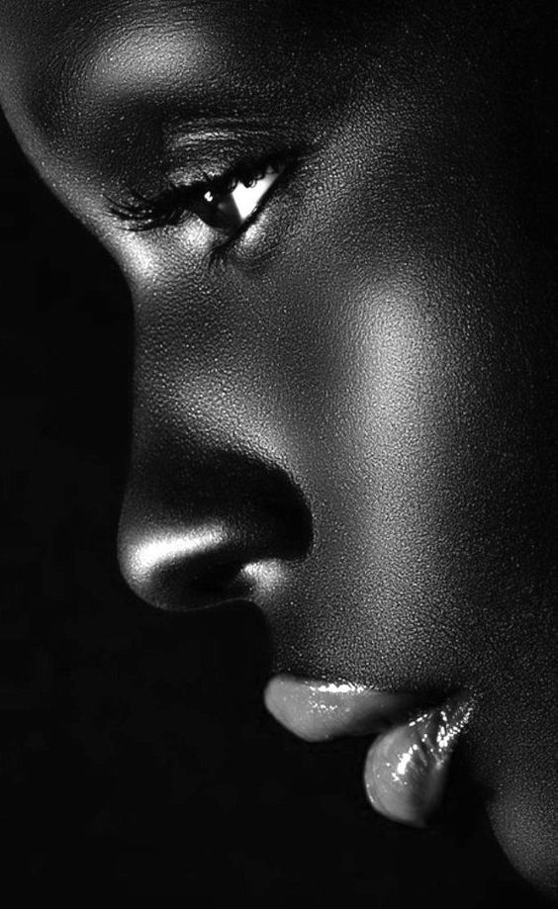
Opzet avond
Korte uitleg fine-art
Inventariseren behoeften / onderwerpen
Brainstormen
Uitvoering concretiseren
Afspraken maken

Slide 3
Wat is fine art-fotografie?
Definitie:
Fotografie gemaakt in lijn met de visie van de fotograaf als kunstenaar, waarbij fotografie wordt gebruikt als medium voor creatieve expressie. Het doel is om een idee, boodschap of emotie uit te drukken.
Het is een project of conceptueel proces waarvan het eindresultaat een bepaalde kunstzinnige betekenis heeft en niet zomaar een beeld van de wereld (Giles Huxley-Parlour / galariehouder London)

Slide 4
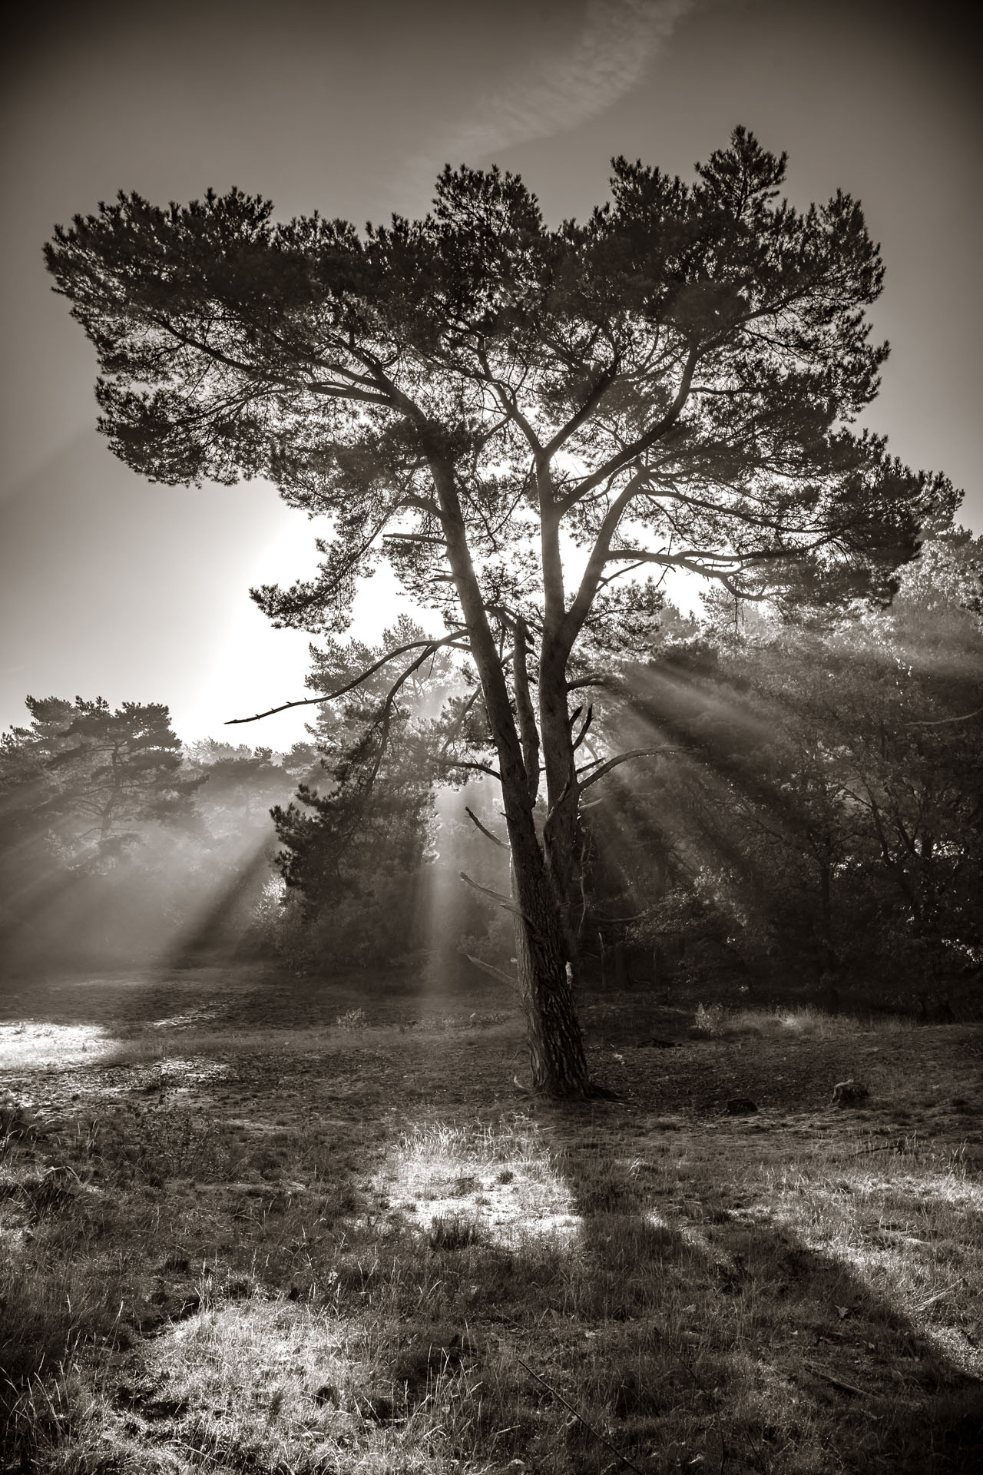
Doel themagroep
Leerdoelen behalen
Creatieve insteek
Goede zwart-witfoto
Op eigen niveau

Slide 5
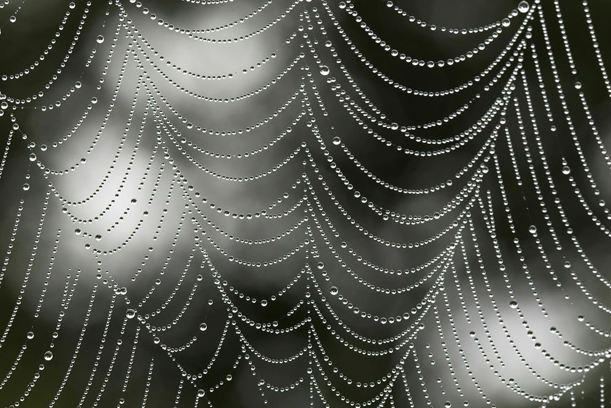
Onderwerpen
Portretfotografie
Landschaps-/ natuurfotografie
Stads- / straatfotografie
Architectuur
Abstract
Stillevens
Vakantie

Slide 6
voorbeelden

Slide 7
voorbeelden

Slide 8
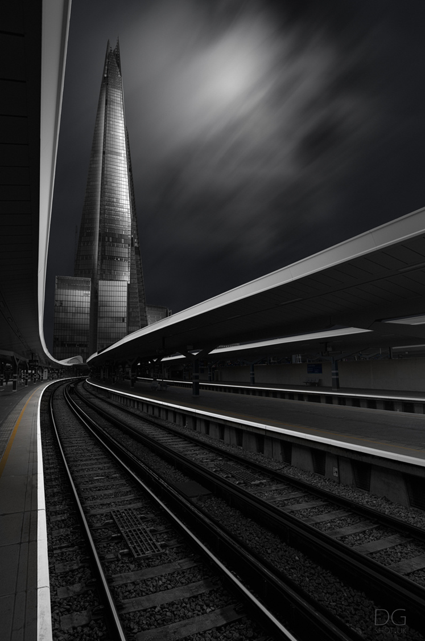
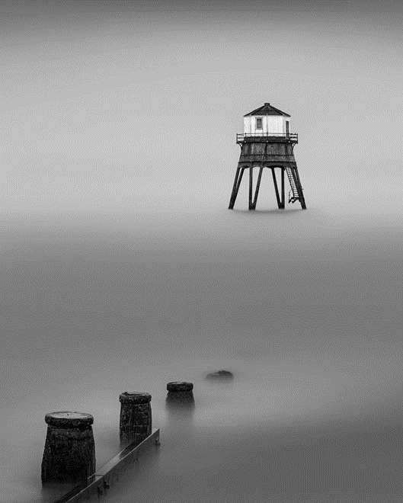
Voorbeelden

Slide 9
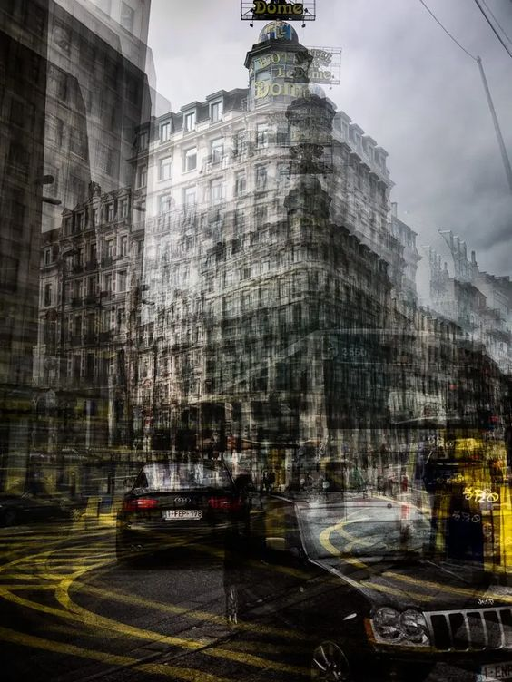
Verschijningsvormen
Alles wat de creatieve geest verzint
Fotografie als uitdrukkingsmedium
Met lagen werken
Beelden samenvoegen
Meervoudige belichtingen/opnames combineren
ICM

Slide 10
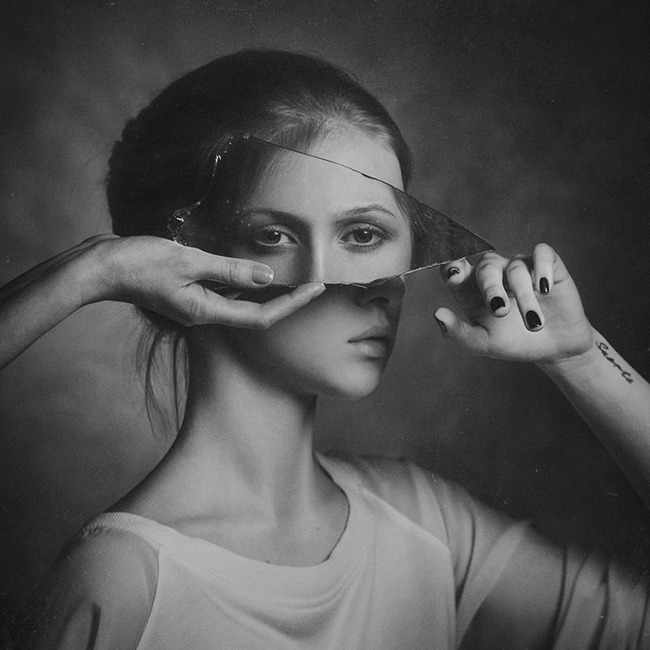
technieken
In camera:
meervoudige opnames
lange sluitertijden
filters
ICM
door ander medium fotograferen
Nabewerking:
Photoshop
Lightroom
Capture One
etc.

Slide 11
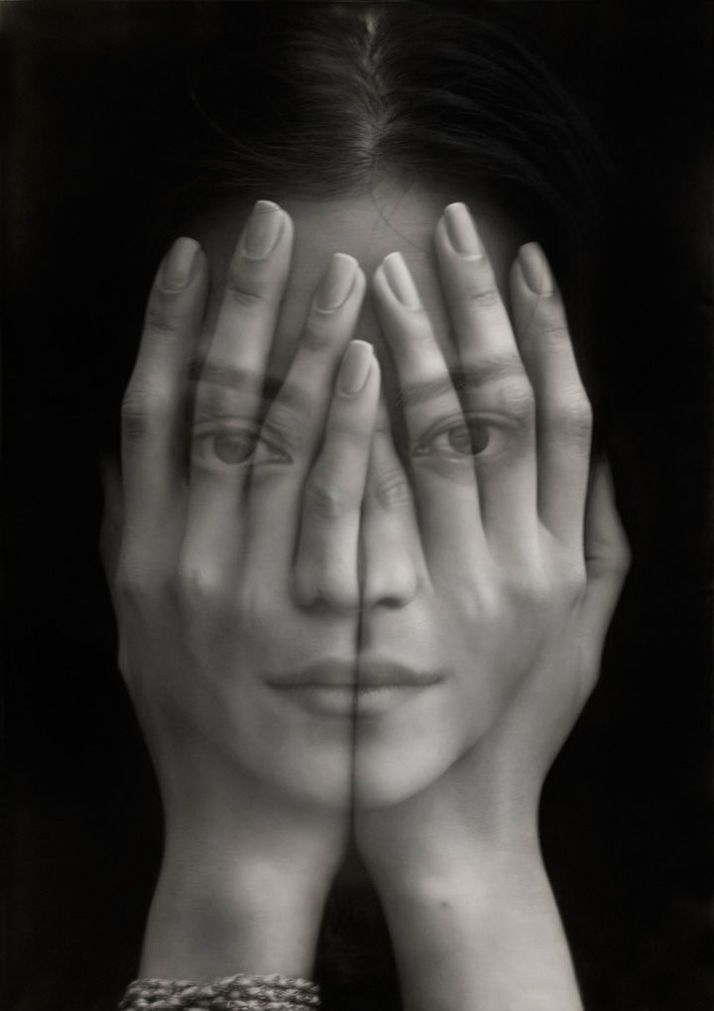
aandachtspunten
Zwart-witfoto:
Contrast (licht/donker)
Lijnen, structuren, patronen
Compositie
Fine Art:
bereid voor (idee, visie, boodschap)
speel met: lichtval, structuren, symmetrie, standpunten
gebruik: doorkijkjes, lagen, texturen, structuren
HOUD HET SIMPEL

Slide 12
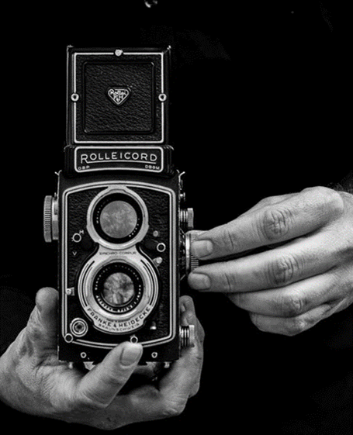
Compositie tips
Simplificeer (vermijd storende beeldelementen)
Aandacht op het onderwerp
Inleidende lijnen (diagonalen)
Bewegingsruimte
Achtergrond (vervagen/scherp??)
Kaders (framing, doorkijkjes)
Driehoeken (beeldelementen)
Lagen (voorgrond-midden-achtergrond)
Beeldverhoudingen (later aanpassen)

Slide 13
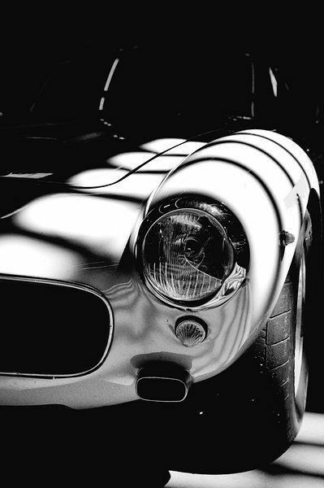
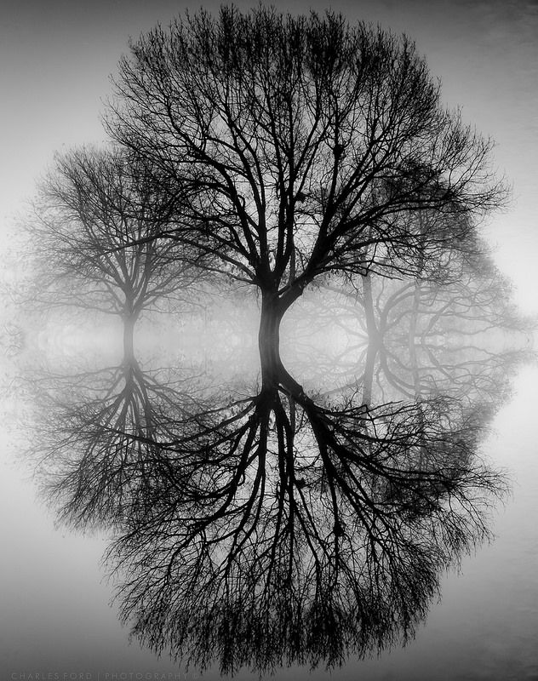
Compositie voorbeelden
Eenvoud

Slide 14
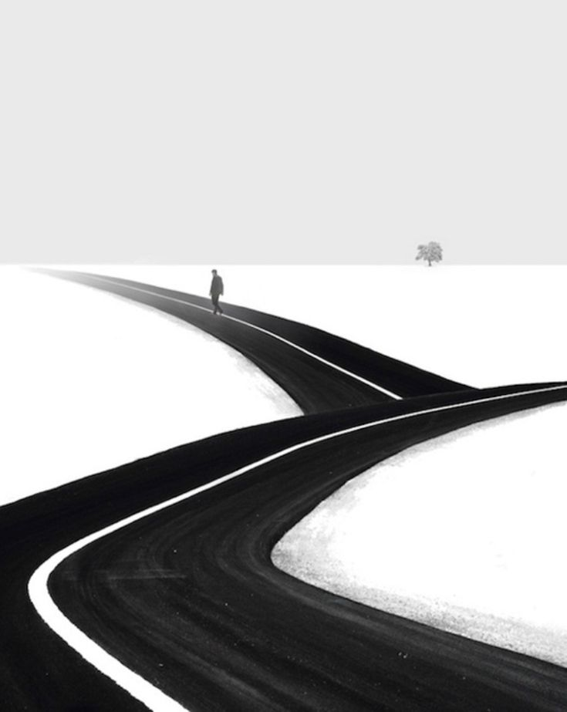
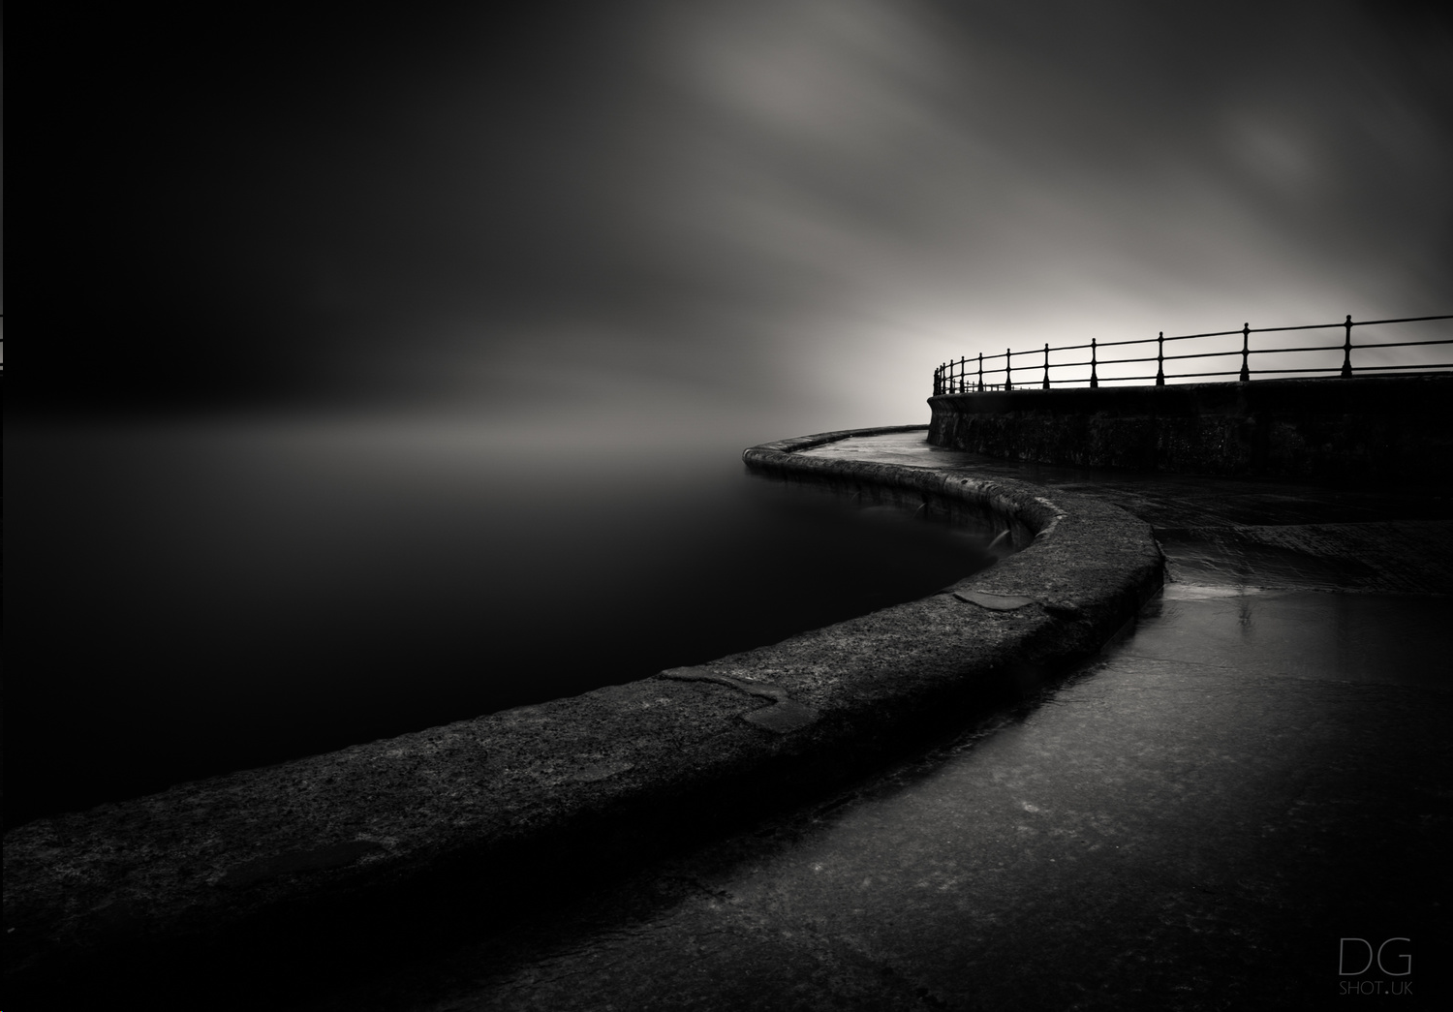
Compositie voorbeelden
Inleidende lijnen

Slide 15
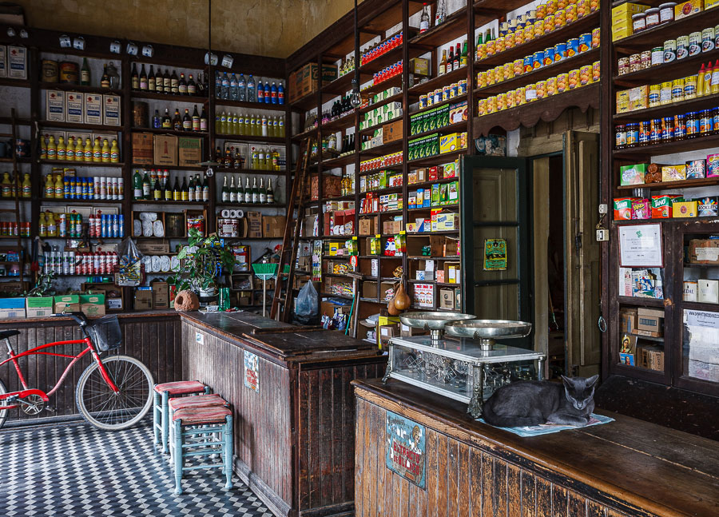
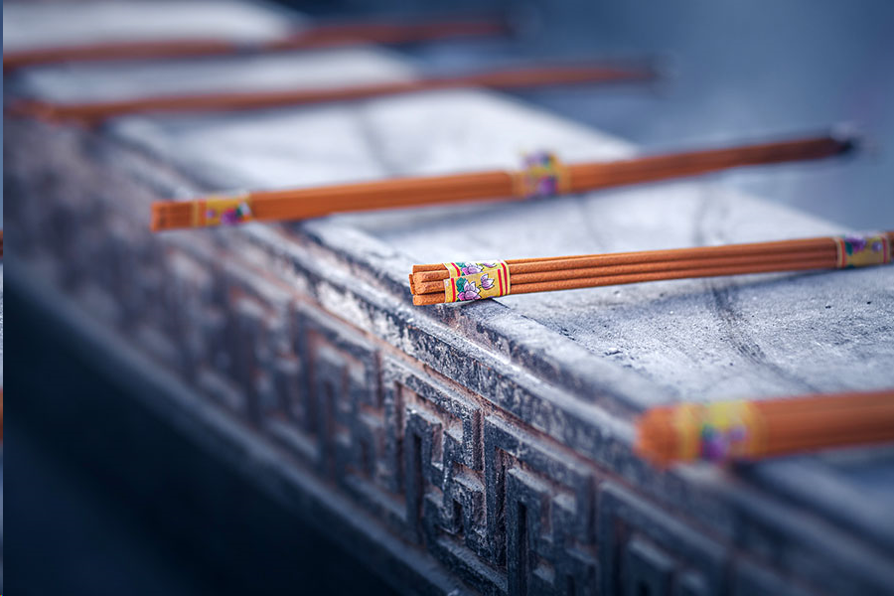
Compositie voorbeelden
Inleidende lijnen (diagonalen)

Slide 16
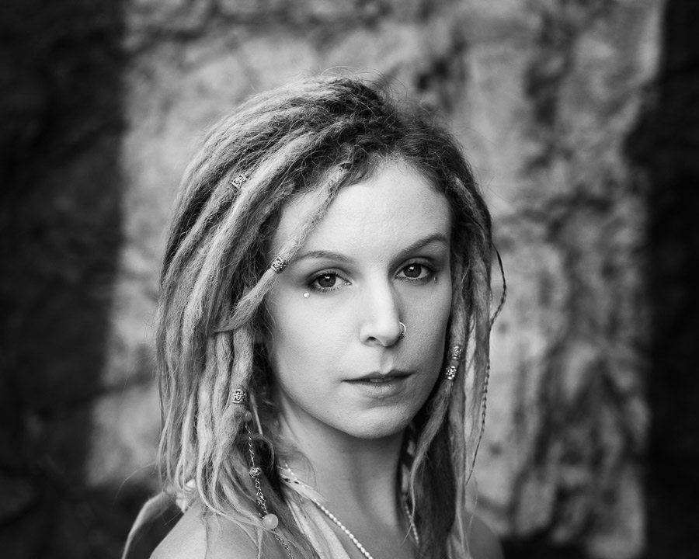
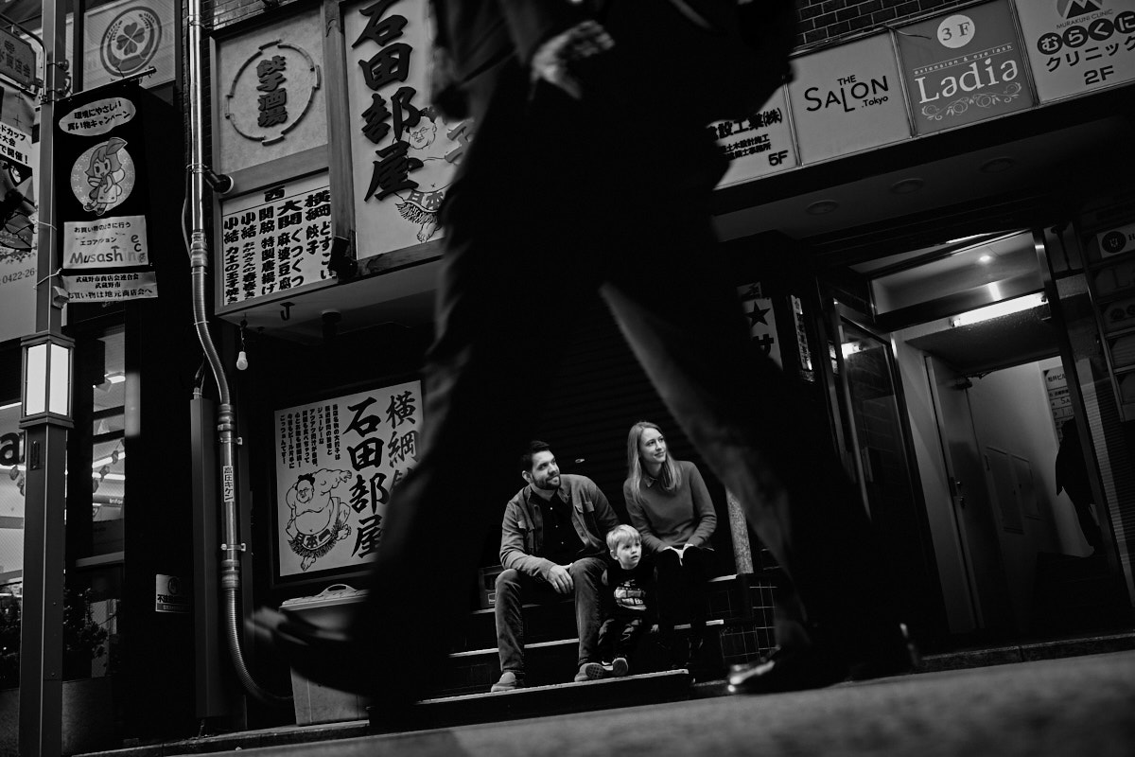
Compositie voorbeelden
Lagen (kaders)

Slide 17
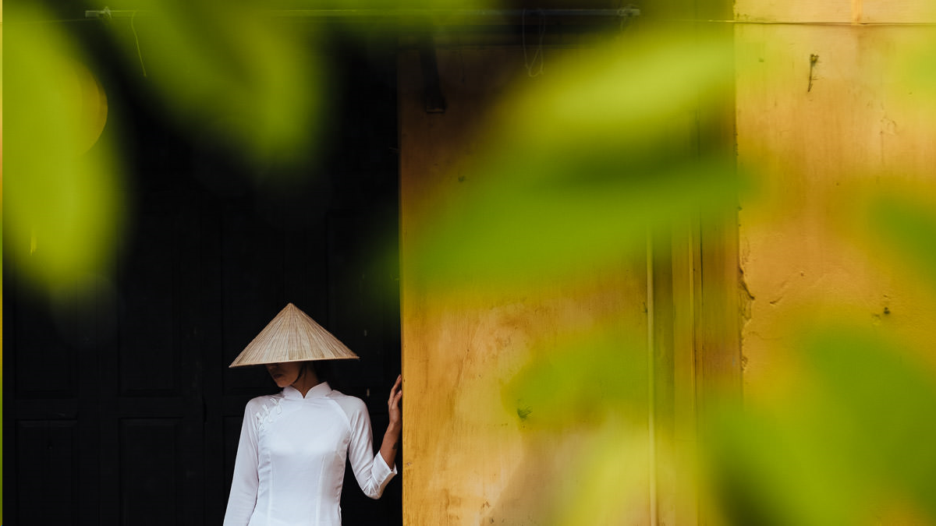
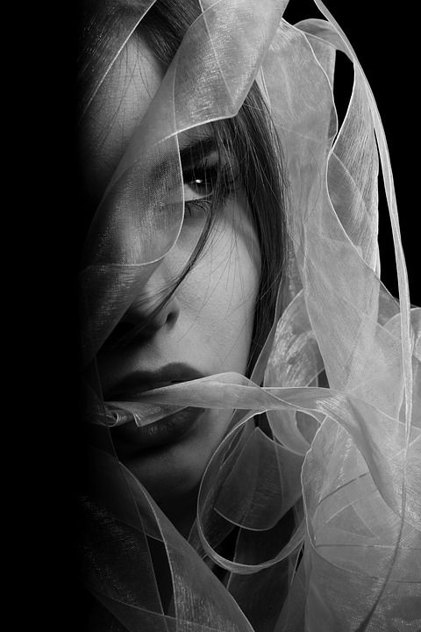
Compositie voorbeelden
Lagen

Slide 18
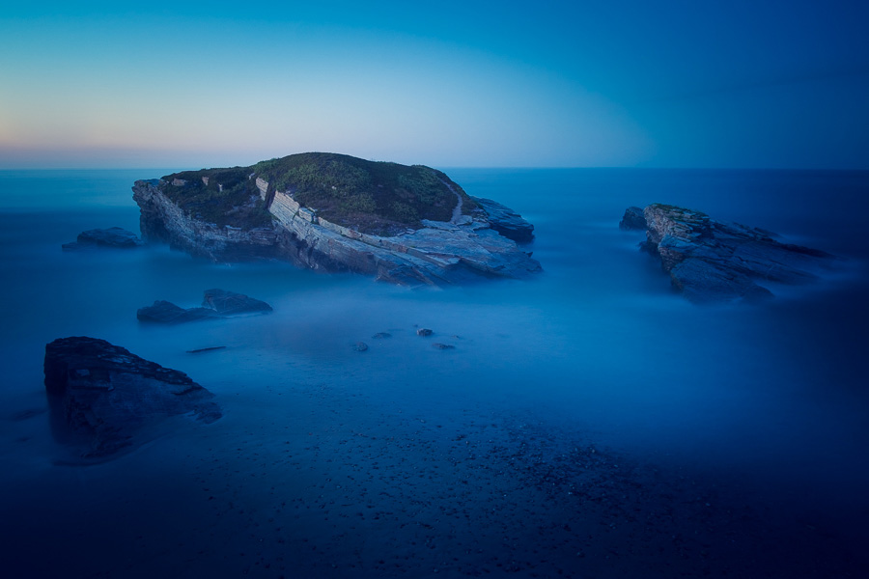
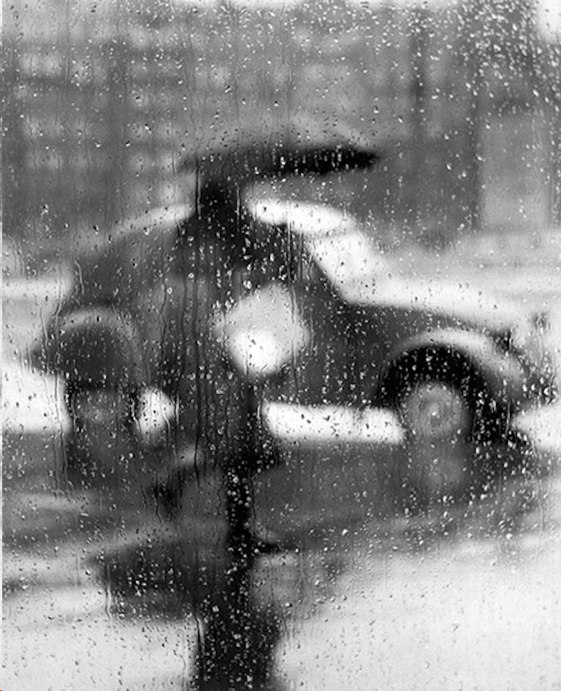
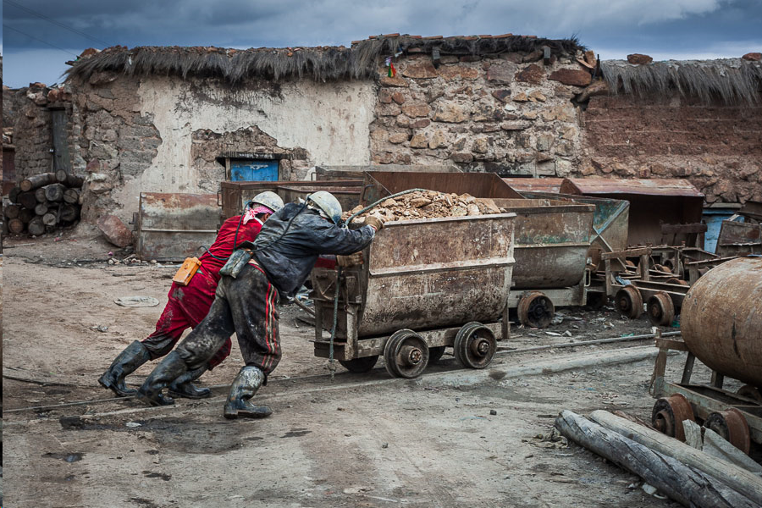
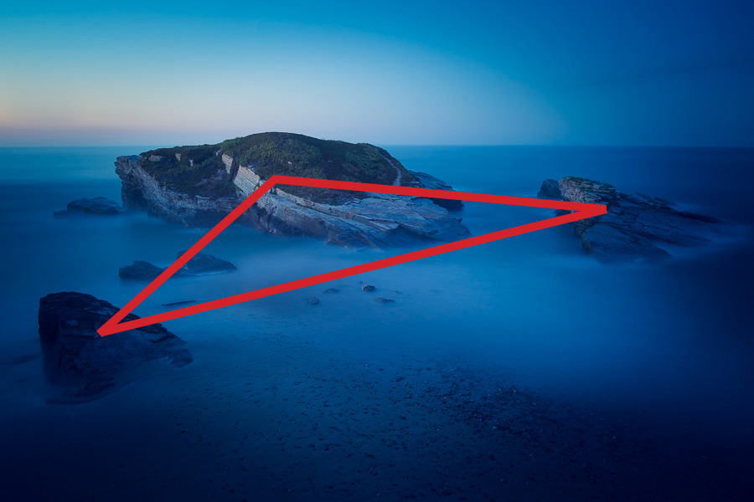
Compositie tips
Lagen

Slide 19
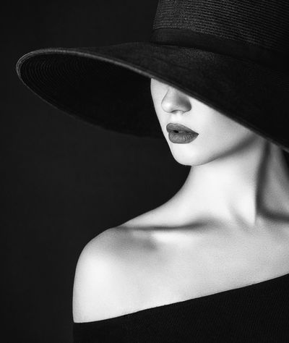
Advies
zoek je grenzen op, maar ga er niet overheen
doe vooral wat je leuk vindt
gebruik de ervaring van anderen
schroom niet iets na te maken
creëer je eigen leermomenten

Slide 20
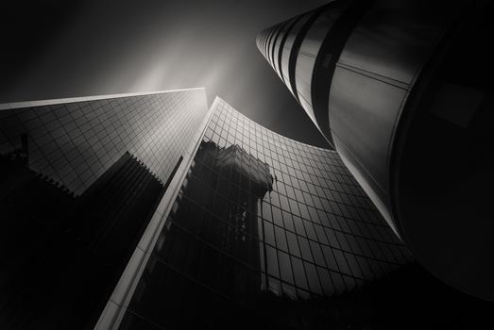
Behoeften
Wat spreekt je aan?
Wat wil je leren?
Wat heb je daarvoor nodig?
Wat ga je doen?

Slide 21
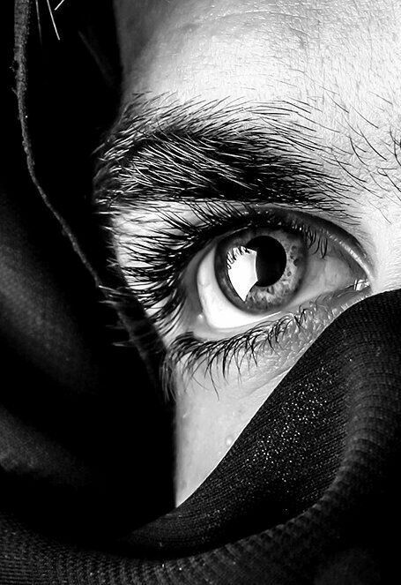
Uitvoering
Individueel
Subgroepen
Onderwerpen/thema’s?

Slide 22
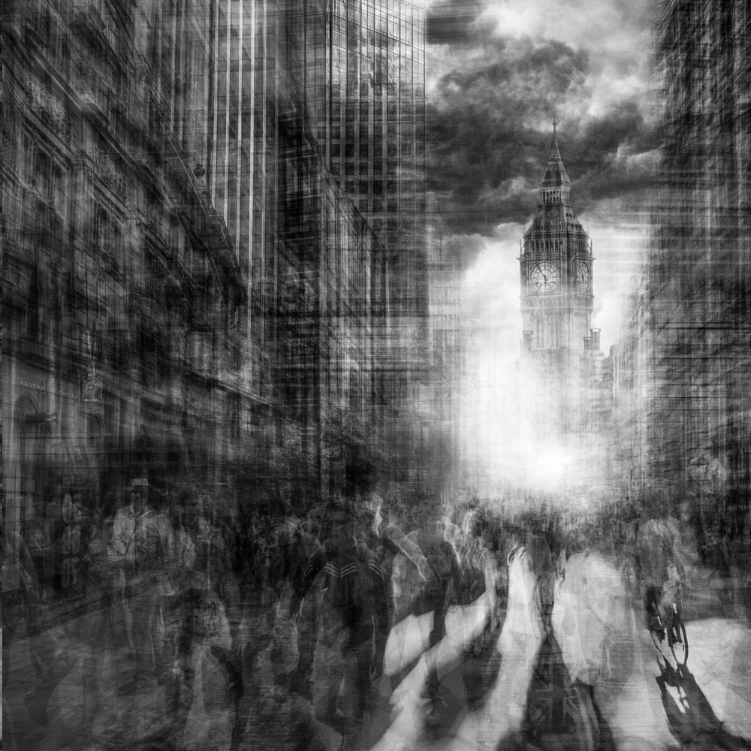
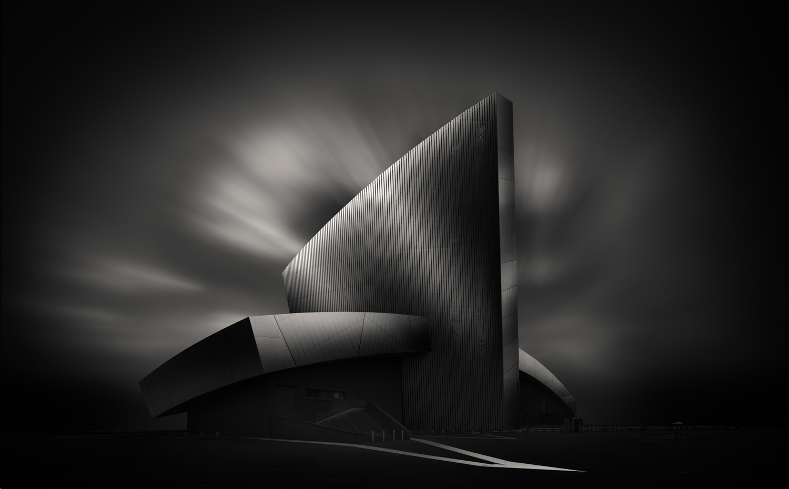
Brain stormen
In subgroepen per onderwerp
Ideeën uitwisselen
Afspraken maken

Slide 23
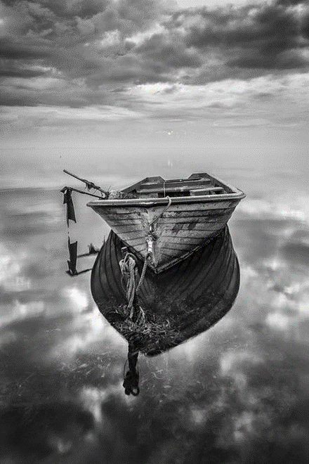
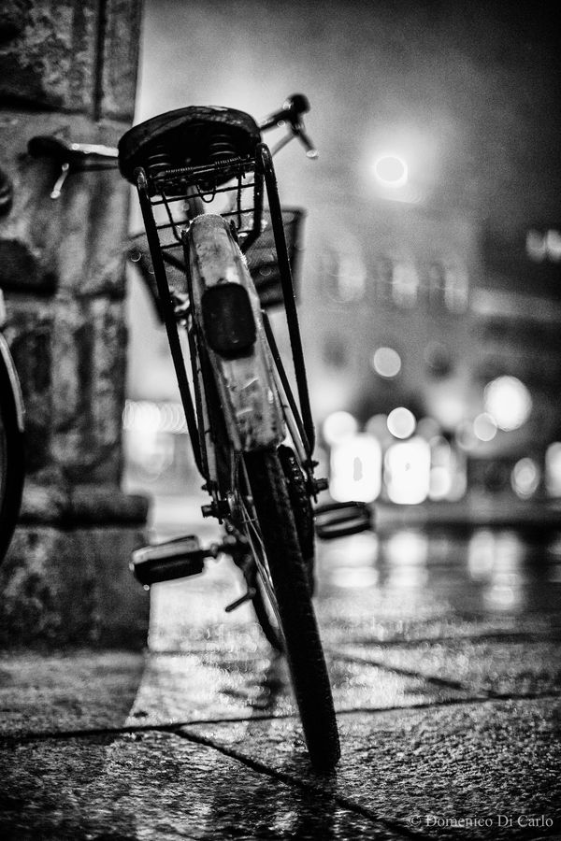
Foto’s bewerken
Gezamenlijk september 2024

Slide 24
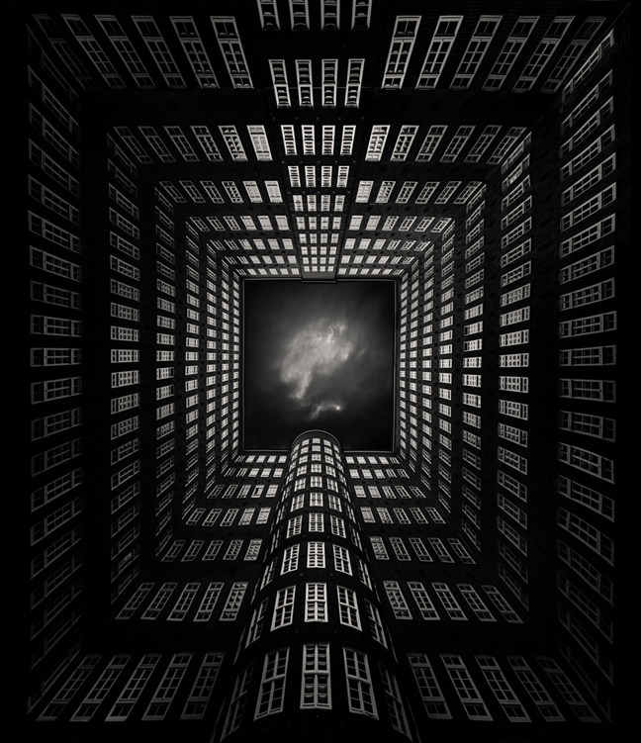
Eindproduct
Geprint / ingelijst
Fotocollage
Presentatie FCH
12-11-2024

Slide 25
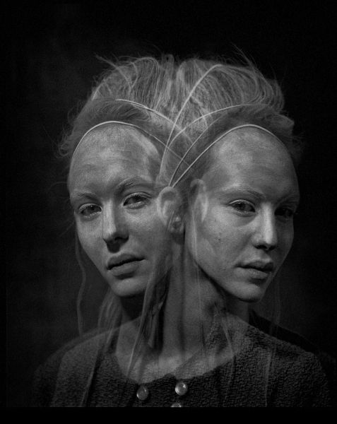
Veel plezier

